Slide 1
BÀI 12
THỰC HÀNH: SỰ VẬN CHUYỂN CÁC CHẤT QUA MÀNG SINH CHẤT

Slide 2
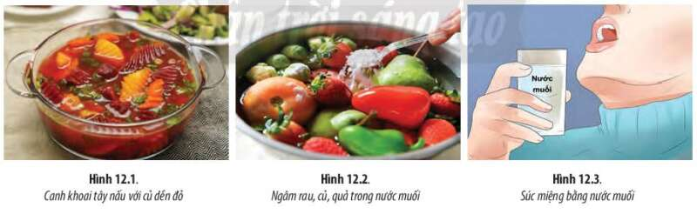
HOẠT ĐỘNG 1. Khởi động và giới thiệu bài thực hành
? Từ những tình huống sau đây, em hãy xác định vấn đề được nêu ra trong mỗi trường hợp và đặt ra các câu hỏi giả định cho tình huống mà em quan sát được?

Slide 3
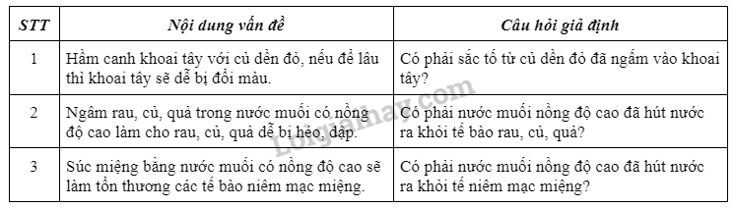
a. Khi hầm canh khoai tây với củ dền đỏ, nếu để lâu thì khoai tây sẽ bị đổi màu.
b. Khi ngâm rau, củ, quả trong nước muối có nồng độ cao làm cho rau, củ, quả dễ bị nhiễm mặn, dập nát, khi nấu lên sẽ mất độ ngon.
c. Khi súc miệng bằng nước muối có nồng độ cao sẽ làm tổn thương các tế bào niêm mạc miệng.

Slide 4
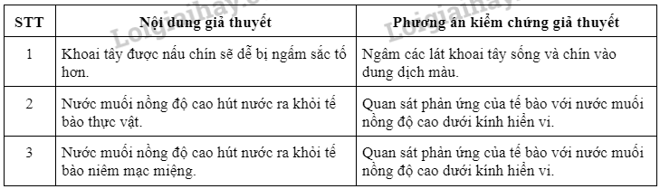
* Đề xuất giả thuyết và phương án chứng
minh giả thuyết
? Hãy đề xuất các giả thuyết để giải thích cho các vấn đề đã nêu và đề xuất phương án kiểm chứng cho mỗi giả thuyết đó?

Slide 5
Hoạt động 2: Thiết kế thí nghiệm kiểm chứng giả thuyết
2.1. Thí nghiệm tính thấm có chọn lọc của màng sinh chất tế bào sống
Bước 1: Gọt vỏ củ khoai tây, sau đó cắt thành những miếng nhỏ dày
1cm rồi cho vào hai ống nghiệm được đánh số 1 và 2 đã có sẵn 10 mL nước cất.
Bước 2: Ống nghiệm 1 để nguyên làm ống đối chứng. Ống nghiệm 2 đun trên ngọn lửa đèn cồn khoảng 2 phút.
Bước 3: Nhỏ 3-4 giọt dung dịch xanh methylene vào cả hai ống nghiệm và ngâm khoảng 20 phút.
Bước 4: Dùng kẹp gắp các miếng khoai tây ra, sau đó cắt đôi và quan sát tính thấm của xanh methylene vào các miếng khoai tây ở cả hai ống nghiệm.

Slide 6
2.2. Thí nghiệm co và phản co nguyên sinh ở tế bào thực vật
Bước 1: Dùng kim mũi mác (hoặc kim mũi nhọn) bóc một lớp tế bào biểu bì củ hành tím và đặt lên lam kính đã nhỏ sẵn một giọt nước cất.
Bước 2: Đậy lamen lên mẫu vật. Dùng giấy thấm hút bớt nước tràn ra ngoài (nếu có).
Bước 3: Đặt và cố định tiêu bản trên bàn kính.
Bước 4: Quan sát mẫu vật ở vật kính 10x, chọn vùng có lớp tế bào mỏng nhất để dễ quan sát. Sau đó chuyển sang vật kính 40x để quan sát rõ hơn.
Bước 5: Gây hiện tượng co nguyên sinh: bào chết, nhân và không bào.

Slide 7
+ Nhỏ một giọt dung dịch NaCl 2 % bằng ống nhỏ giọt vào mép lamen.
+ Dùng giấy thấm đặt vào mép lamen ở phía đối diện để tạo lực hút đưa nhanh dung dịch NaCl vào vùng có tế bào.
+ Quan sát diễn biến quá trình co nguyên sinh ở tế bào.
Bước 6: Gây hiện tượng phản co nguyên sinh:
+ Nhỏ nước cất vào tế bào đã có nguyên sinh.
+ Quan sát diễn biến quá trình phản co nguyên sinh ở tế bào.

Slide 8
2.3. Thí nghiệm teo bào và tan bào ở tế bào động vật
Bước 1: Nhỏ một giọt máu ếch lên lam kính đã có sẵn dung dịch NaCl 0,65 % (dung dịch đẳng trương).
Bước 2: Đậy lamen lên mẫu vật. Dùng giấy thấm nếu có dung dịch tràn ra ngoài.
Bước 3: Đặt và cố định tiêu bản trên bàn kính.
Bước 4: Quan sát mẫu vật ở vật kính 10x, chọn vùng có số lượng tế bào vừa phải. Sau đó chuyển sang vật kính 40x để quan sát rõ hơn.
Bước 5: Gây hiện tượng teo bào:
+ Tiến hành các bước như gây hiện tượng co nguyên sinh tế bào thực vật.
+ Quan sát sự thay đổi hình dạng của tế bào máu.
Bước 6: Gây hiện tượng tan bào:
+ Tiến hành làm lại tiêu bản tế bào máu ếch như Bước 1,2.
+ Tiến hành các bước như gây hiện tượng phản co nguyên sinh tế bào thực vật.
+ Quan sát sự thay đổi số lượng tế bào máu.

Slide 9
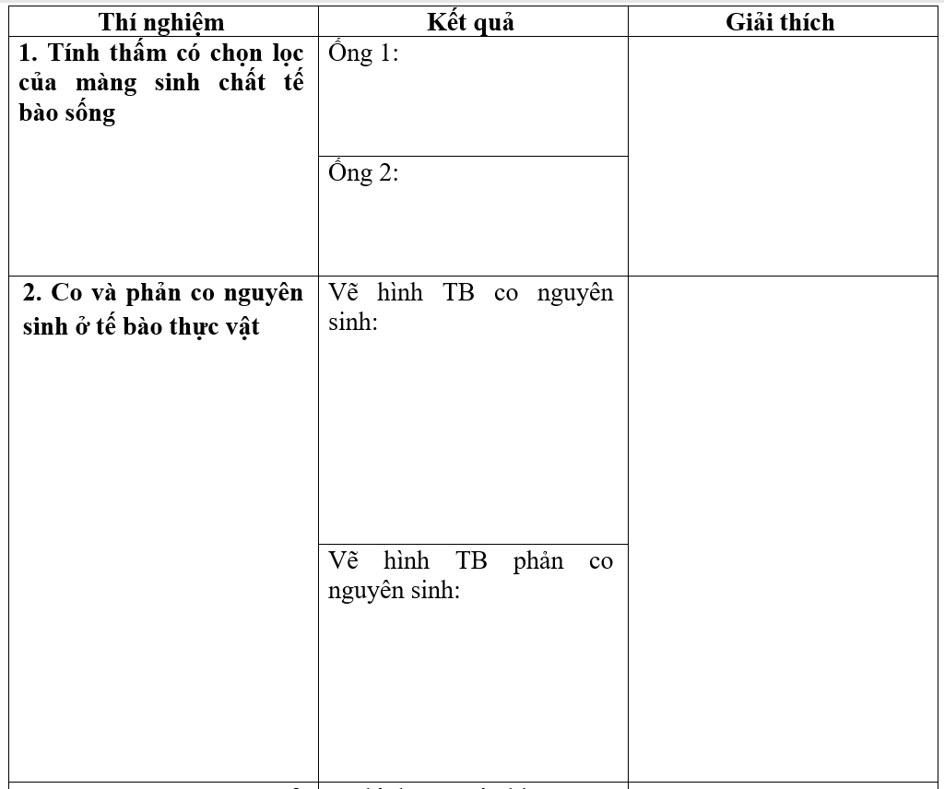
Hoạt động 3:
Báo cáo kết quả thực hành

Slide 10
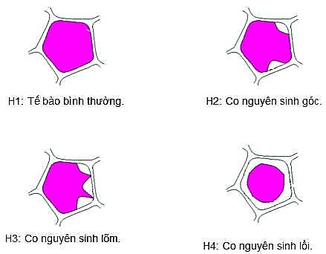
Thí nghiệm co và phản co nguyên sinh ở tế bào thực vật

Slide 11
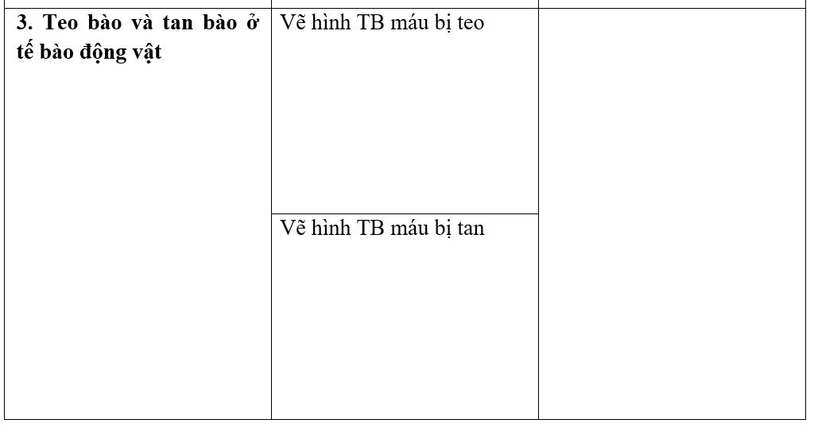

Slide 12
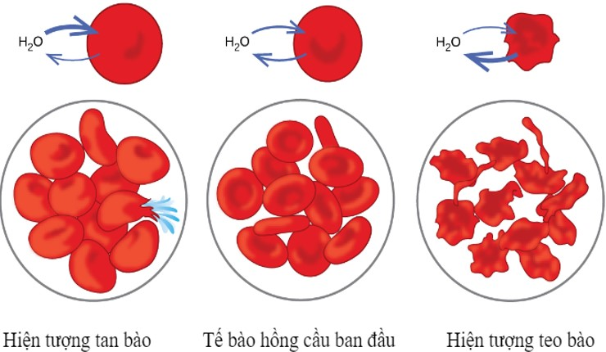
Thí nghiệm teo bào và tan bào ở tế bào động vật

Slide 13
HƯỚNG DẪN VỀ NHÀ
- Ôn tập lại kiến thức đã học
- Chuẩn bị bài 13

